Slide 1

DesenvolvimentoSocial
Doações 2025
CAP do Bem
Chave do Coração

Slide 2

Doações 2025
CAP do Bem
Distribuição de Marmitas
•Pessoas em situação de rua – 720 marmitas| 298 roupas| 100 fraldas| 18 sapatos.
Doação de associados
•Leitura para Todos – 1.822 livros|295 CDs e DVDs|137 eletrônicos;
•CAP Integra – 726 livros;
•Associação Camino School– 95 livros;
•Juntos pela Leitura– 40 livros;
•Associação Aliança de Misericórdia - 608 roupas |197 brinquedos |70 sapatos|170 utensílios de casa;
•LALEC - 344 roupas |36 brinquedos |33 sapatos|209 utensílios de casa;
•Instituto Sonhadores da Fé - 227 roupas |76 brinquedos |30 sapatos|81 utensílios de casa;
•Igreja Batista Restauração em Cristo - 265 roupas |70 brinquedos |38 sapatos|121 utensílios de casa| 2 eletrônicos;
•Associação Comunitária Pequeno Príncipe - 460 roupas |17 sapatos|115 utensílios de casa| 18litros de leite;
•Ong Madrinhas da Vida - 348 roupas |313 brinquedos |68 sapatos|409 utensílios de casa;
•Ordem Militar de Malta - 1.000 roupas |215 brinquedos |134 sapatos|378 utensílios de casa;
•Associação Clube de Mães Alieta - 420 roupas |1brinquedo |45 sapatos|156 utensílios de casa;
•Tampinhas que Curam - 225,9 Kg de tampinhas plásticas.
Janeiro
Alimentos – Jogos de Basquete
•Instituto Desportivo Educacional Drible Certo - 203 kg;
•ADD - 215 kg;
•Associação Esportiva Talentos do Capão - 215 kg;
•Instituto Futuros Craques - 193 kg.
Doação Club Athletico Paulistano
•Colaborador Ronaldo Pereira Leal – 100 fraldas geriátrica|1 cadeira de rodas da campanha arrecadação de tampinhas;
•Família de Ubiratan Gomes – 10 cestas básicas;
•Unidown Instituto Social – 100 cestas básicas;
•Atletas do Judô do CAP – 100 cestas básicas;
•Atletas de Esgrima do CAP - 30 cestas básicas;
•Associação Comunitária Pequeno Príncipe - 40 cestas básicas;
•Igreja Batista Restauração em Cristo – 1 urna;
•Instituto Sonhadores da Fé – 3 urnas| 20 almofadas;
•SP Invisível - 1 minicamara resfriado | 1 freezer.
Chave do Coração
Doação Club Athletico Paulistano
• Colaborador: Caio de Souza - 1 Kit Maternidade;
• Colaboradora: Silvana Silva - 1 Kit Maternidade;
• Associação Missão Belém - 51 Cestas básicas;
• Instituto Renovação - 60 capas de travesseiro.
Desenvolvimento Social

Slide 3
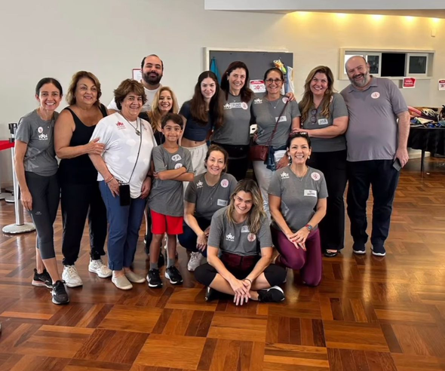
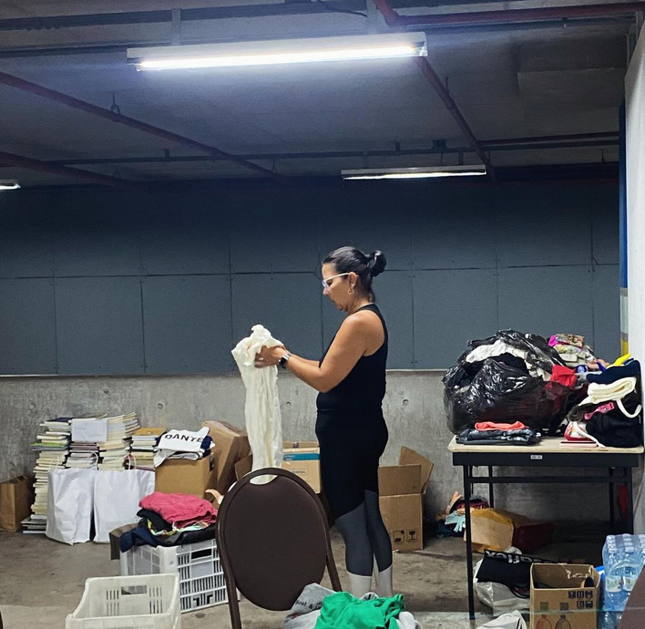
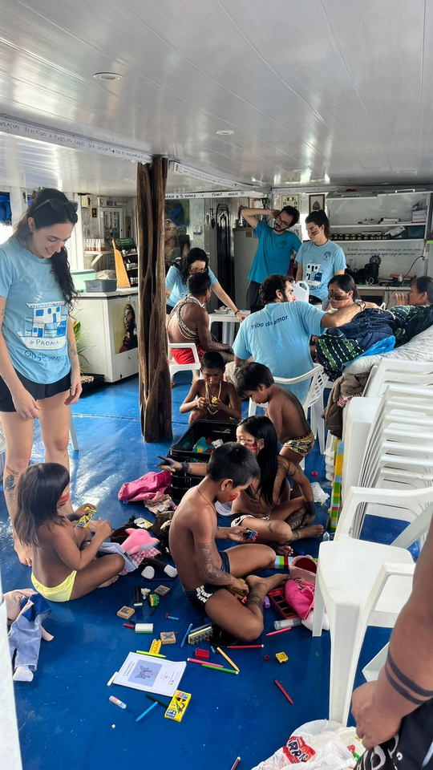
Doações 2025
Janeiro
Alimentos – Jogos de Basquete
•Instituto Desportivo Educacional Drible Certo - 203 kg;
•ADD - 215 kg;
•Associação Esportiva Talentos do Capão - 215 kg;
•Instituto Futuros Craques - 193 kg.
Doação Club Athletico Paulistano
•Colaborador Ronaldo Pereira Leal – 100 fraldas geriátrica|1 cadeira de rodas da campanha arrecadação de tampinhas;
•Família de Ubiratan Gomes – 10 cestas básicas;
•Unidown Instituto Social – 100 cestas básicas;
•Atletas do Judô do CAP – 100 cestas básicas;
•Atletas de Esgrima do CAP - 30 cestas básicas;
•Associação Comunitária Pequeno Príncipe - 40 cestas básicas;
•Igreja Batista Restauração em Cristo – 1 urna;
•Instituto Sonhadores da Fé – 3 urnas| 20 almofadas;
•SP Invisível - 1 minicamara resfriado | 1 freezer.
Chave do Coração
Doação Club Athletico Paulistano
• Colaborador: Caio de Souza - 1 Kit Maternidade;
• Colaboradora: Silvana Silva - 1 Kit Maternidade;
• Associação Missão Belém - 51 Cestas básicas;
• Instituto Renovação - 60 capas de travesseiro.
CAP do Bem
Distribuição de Marmitas
•Pessoas em situação de rua – 720 marmitas| 298 roupas| 100 fraldas| 18 sapatos.
Doação de associados
•Leitura para Todos – 1.822 livros|295 CDs e DVDs|137 eletrônicos;
•CAP Integra – 726 livros;
•Associação Camino School– 95 livros;
•Juntos pela Leitura– 40 livros;
•Associação Aliança de Misericórdia - 608 roupas |197 brinquedos |70 sapatos|170 utensílios de casa;
•LALEC - 344 roupas |36 brinquedos |33 sapatos|209 utensílios de casa;
•Instituto Sonhadores da Fé - 227 roupas |76 brinquedos |30 sapatos|81 utensílios de casa;
•Igreja Batista Restauração em Cristo - 265 roupas |70 brinquedos |38 sapatos|121 utensílios de casa| 2 eletrônicos;
•Associação Comunitária Pequeno Príncipe - 460 roupas |17 sapatos|115 utensílios de casa| 18litros de leite;
•Ong Madrinhas da Vida - 348 roupas |313 brinquedos |68 sapatos|409 utensílios de casa;
•Ordem Militar de Malta - 1.000 roupas |215 brinquedos |134 sapatos|378 utensílios de casa;
•Associação Clube de Mães Alieta - 420 roupas |1brinquedo |45 sapatos|156 utensílios de casa;
•Tampinhas que Curam - 225,9 Kg de tampinhas plásticas.
Desenvolvimento Social

Slide 4
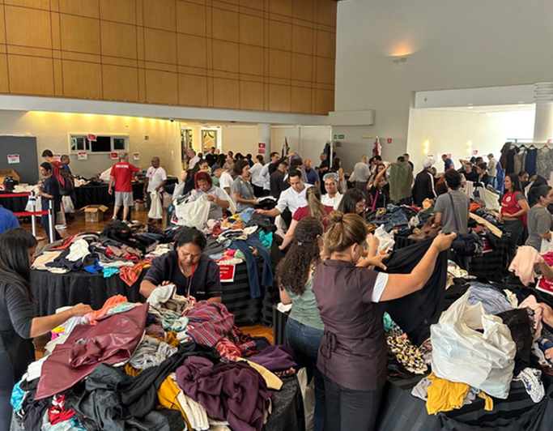
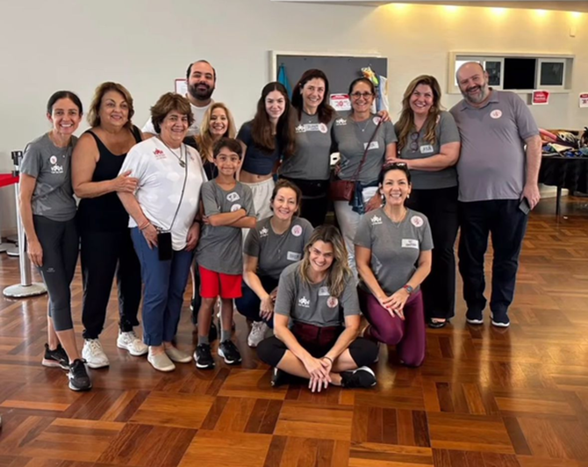
Doações 2025
Fevereiro
CAP do Bem
Distribuição de Marmitas
•Pessoas em situação de rua – 720 marmitas| 468 roupas|259 sapatos| 100 Kg ração de cachorro.
Alimentos – Jogos de Basquete
•Sociedade Amigos de Bairros Agrupados - 51 kg.
Alimentos – Jogos de Vôlei
•Sociedade Amigos de Bairros Agrupados - 336 kg;
•ADD - 456 kg.
Doação de associados
•Leitura para Todos – 1.453 livros|376 CDs e DVDs|165 eletrônicos;
•CAP Integra – 470 livros;
•Associação Camino School– 105 livros;
•Associação Missão Belém - 844 roupas |105 brinquedos |60 sapatos|81 utensílios de casa;
•S.O.S Pantanal - Clube de Mães Alieta - 1.288 roupas |519 brinquedos |144 sapatos|523 utensílios para casa;
•Casa Nossa Senhora do Brasil - 535 roupas |127 brinquedos |40 sapatos|174 utensílios de casa;
•Instituto Lapin - 315 roupas |130 brinquedos |79 sapatos|226 utensílios de casa;
•Tampinhas que Curam - 122,1 Kg de tampinhas plásticas.
Doação Club Athletico Paulistano
•Colaboradora: Hieda Ribeiro– 20 camisetas|40 blusas numeradas;
•Abrigo dos Velhinhos Frederico Ozanam - 15 cestas básicas;
•Instituto Drible Certo - 5 bancos| 2 cadeiras;
• Tampinhas que Curam - 8 equipamentos médicos;
•Projeto Cantinho do Amor Pts - 513,60 kg de ração de gato;
•Associação Pits Ales - 300,9 Kg de ração e cachorro;
•Prefeitura Municipal de Campos do Jordão - 599,6 Kg de ração e cachorro;
•Associada Paula Raposo- 513,60 kg de ração de gato.
Chave do Coração
Doação Club Athletico Paulistano
• Colaborador: Luiz Alberto - 1 Kit Maternidade;
• Colaborador: José Lucas - 1 Kit Maternidade;
• Colaboradora: Daniela Souza - 1 Kit Maternidade;
• Associação Missão Belém - 721 produtos de higiene|100 Fraldas;
•Cândida Bermejo - 4 banquetas.
Desenvolvimento Social

Slide 5
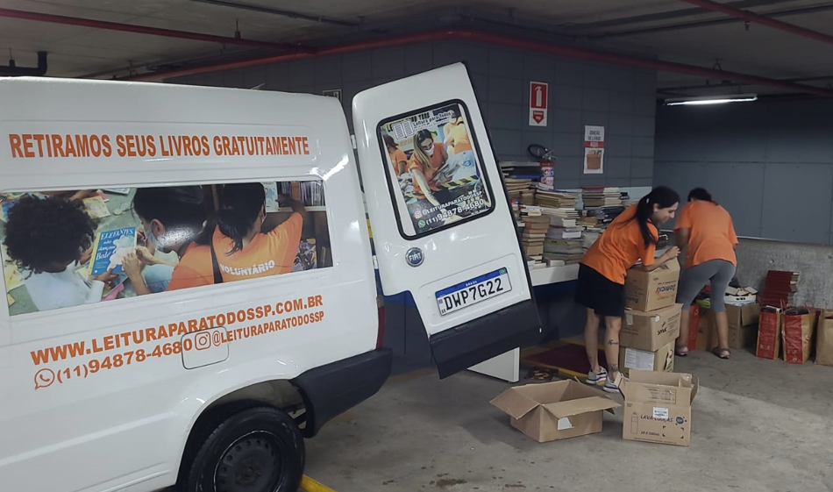
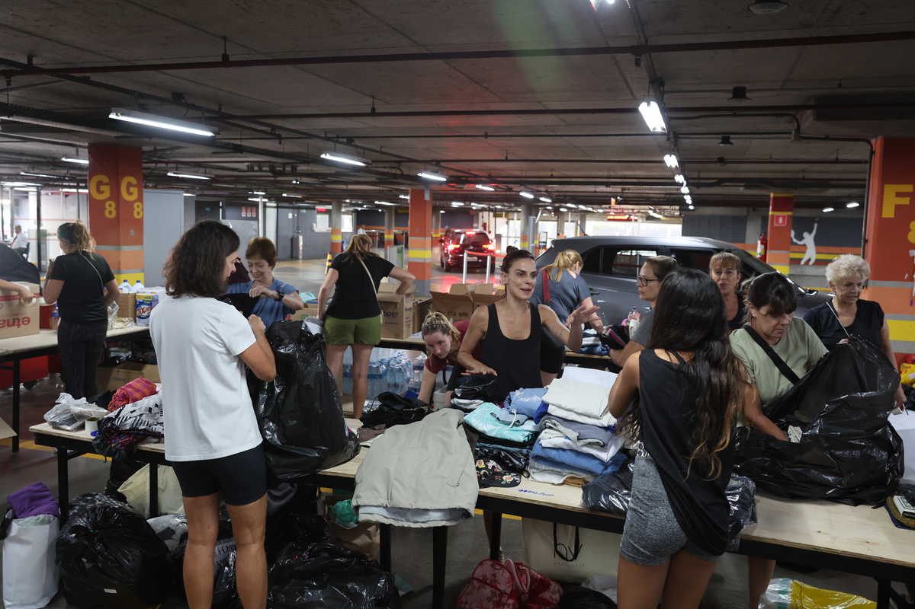
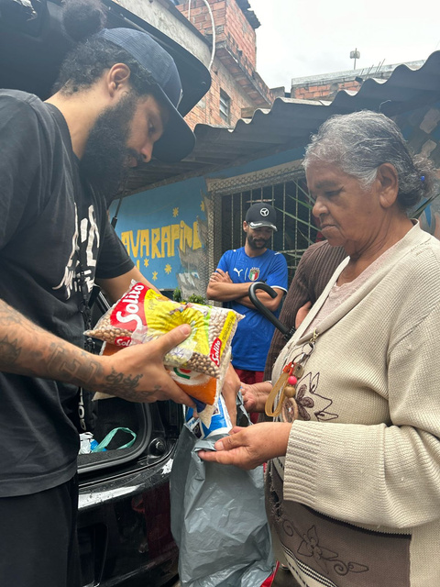
Doações 2025
CAP do Bem
Distribuição de Marmitas
•Pessoas em situação de rua – 720 marmitas| 620 roupas|108 Kg de ração.
Alimentos – Jogos de Basquete
•Associação Esportiva Talentos do Capão - 59 kg;
•Associação Cultural e Social Zoe Ovo Manifest - 60 kg.
Alimentos – Jogos de Vôlei
•Drible Certo- 168 kg;
•Instituto Super Mães - 173kg;
•Lance Certo- 172kg.
Doação de associados
•Leitura para Todos – 1.422 livros|430 CDs e DVDs|62 eletrônicos;
•CAP Integra – 481 livros;
•Associação Camino School– 65 livros;
•Ong Madrinhas da Vida- 510 roupas |86 brinquedos |112 sapatos|157 utensílios de casa;
•Associação Aliança da Misericórdia- 431 roupas |64 brinquedos |85 sapatos|317 utensílios para casa;
•Instituto Sonhadores da Fé- 397 roupas |53 brinquedos |14 sapatos|157 utensílios de casa;
•NASCER - 438 roupas |62 brinquedos |49 sapatos|272 utensílios de casa;
•Tampinhas que Curam - 111,75 Kg de tampinhas plásticas;
•Colaborador: Ronaldo Pereira Leal – 24 Fraldas.
Março
Doação Club Athletico Paulistano
•Associação Missão Belém – 250 Sabonetes|250 Shampoo | 25 Desodorante|250 Creme dental | 250 Escova dental | 250 Absorventes | 250 Barbeador;
• Clube de Mães Alieta – 24 Cadeiras | 18 cadeiras de manicure;
•Instituto em Defesa da Cidadania – 1 Bebedouro|3 Poltronas|3 Cadeiras de escritório| 1 Mesa bege | 1 suporte para livros | 1 sofá;
•Geração Vida (Muda Brasil) – 2 Traves |31 Espelhos | 22 cortina rolô;
•Associação Fazendinha Osasco – 2 Poltronas |3 Cadeiras de escritório | 1 Balcão | 5 cadeiras bege | 1 mesa quadrada;
•Associação Alicerce do Bem - 6 cadeiras de escritório;
• Associação Esportiva Talentos do Capão – 8 Cadeiras bege.
Chave do Coração
Doação de associados
•Associação Missão Belém – 173 Produtos de Higiene | 2 Caixas de óculos.
Doação Club Athletico Paulistano
• Colaboradora: Cibele Francisca de Lima Silva - 1 Kit Maternidade;
• Colaborador: Ronaldo Pereira Leal – 100 Fraldas;
• Fraternidade dos Irmãos – 2040 Fraldas | 10 desinfetante | 20 cloro | 2000 Luvas de látex | 20 sabão líq. | 30 Sabão em pó;
• Abrigo Alexandre Dahruj – 145 carnes.
Desenvolvimento Social

Slide 6
Doações 2025
CAP do Bem
Distribuição de Marmitas
•Pessoas em situação de rua – 900 marmitas|360 Barras de chocolate.
Alimentos – Jogos de Basquete
•Associação Esportiva Talentos do Capão – 48,5 kg;
•Instituto Futuros Craques - 590 kg;
•Associação Desportiva para deficientes – 327,5 kg.
Alimentos – Ação do futebol infantil
•Instituto Futuros Craques – 118,73 kg.
Doação de associados
•Leitura para Todos – 1.022 livros|349 CDs e DVDs|24 eletrônicos;
•CAP Integra – 489 livros;
•Ass. Dos Cavaleiros da Soberana Ordem Militar de Malta - 821 roupas |185 brinquedos |75 sapatos|152 utensílios de casa;
•Assumme - 427 roupas |74 brinquedos |105 sapatos|250 utensílios para casa| 11 Utensílios médicos;
•Instituto Lapin - 616 roupas |129 brinquedos |125 sapatos|319 utensílios de casa;
•Mewe Morumbaga - 472 roupas |56 brinquedos |76 sapatos|243 utensílios de casa;
•Tampinhas que Curam – 169,6 Kg de tampinhas plásticas.
•Ovo Manifest – 198 roupas |57 brinquedos |52 utensílios de casa;
Abril
Doação Club Athletico Paulistano
•Instituto em Defesa da Cidadania – 128 alimentos|150 Ovos de Páscoa;
•Instituto Lapin - Mesa de som 48 canais;
•Associação Cultural e Social Zoe Ovo Manifest – 1 Mesa de som |
1 Estabilizador;
•Associação Esportiva Talentos do Capão – 8 cadeiras lona;
•Colaborador: Clovis Felipe Rodrigues– 1 Barraca.
Chave do Coração
Doação de associados
• Fraternidade dos Irmãos– 3 Bengalas.
Doação Club Athletico Paulistano
•Associação Aliança da Misericórdia – 40 Cestas básicas;
•Ministério Adoradores da Última Hora – 40 Cestas básicas;
•Fraternidade dos Irmãos – 1920 Fraldas;
•Instituto Renovação – 55 Cestas básicas;
•Fraternidade Irmã Clara– 55 Cestas básicas;
•Abrigo do Velhinhos Ozanam – 145 proteínas;
•Abrigo para idosos Alexandre Dahruj – 145 proteínas;
•Associação Casa Madre Teodora dos Idosos – 284 produtos de
limpeza|72 Leites;
•Colaborador: Roberto Sousa Santos- 1 Kit Maternidade;
•Colaborador: Rafael Lins Santos- 1 Kit Maternidade.
Desenvolvimento Social

Slide 7
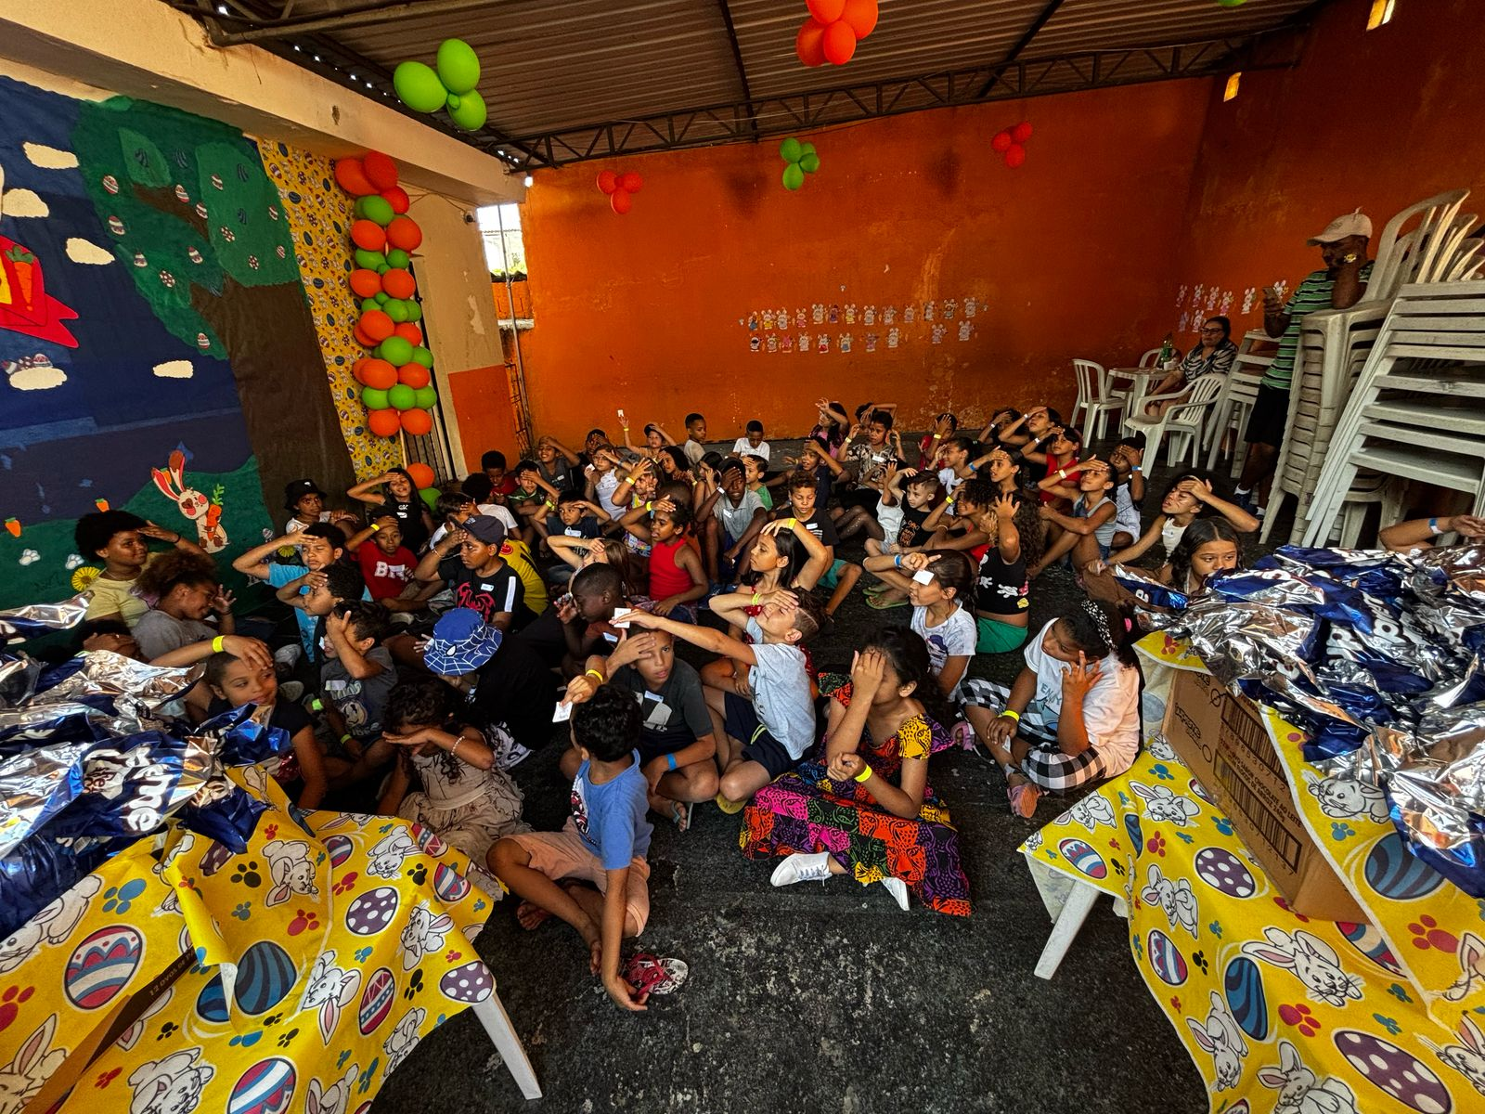
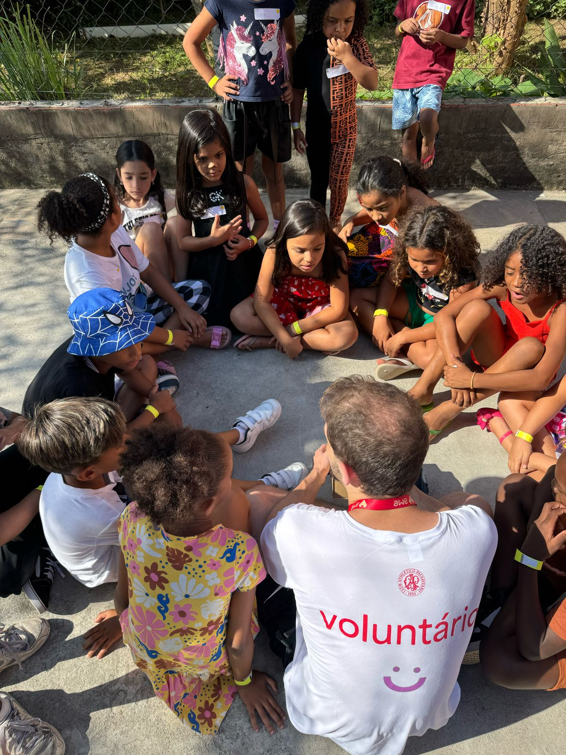
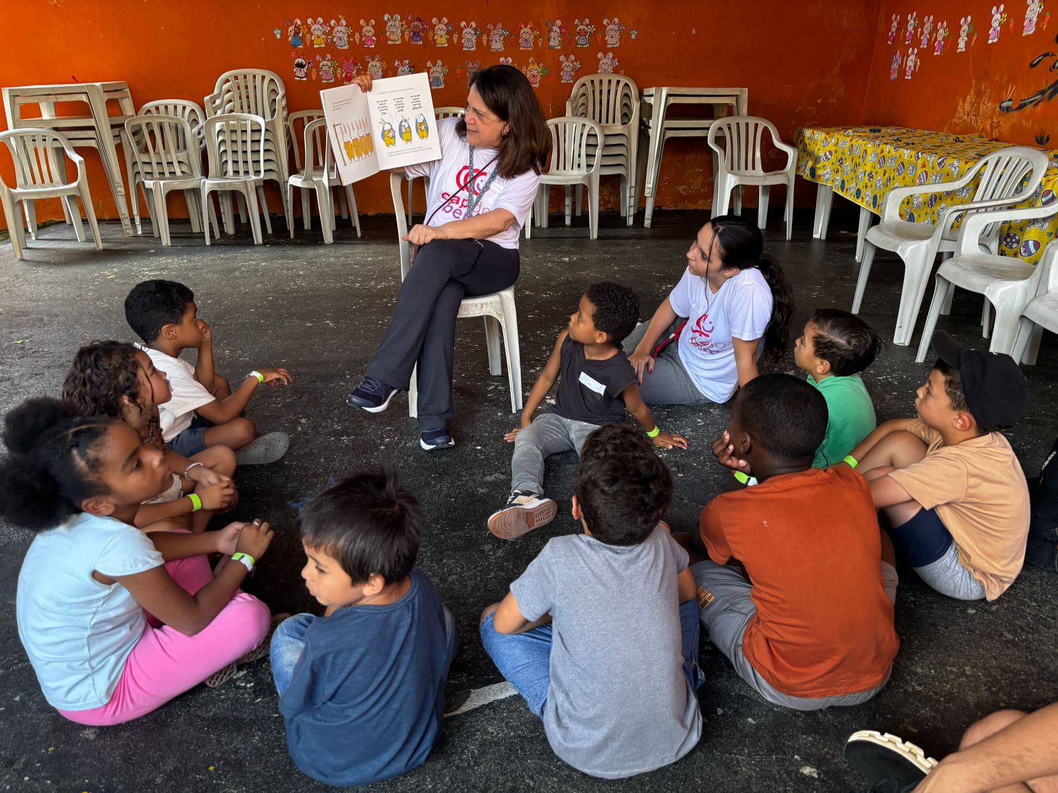
Doações 2025
Abril
Desenvolvimento Social

Slide 8
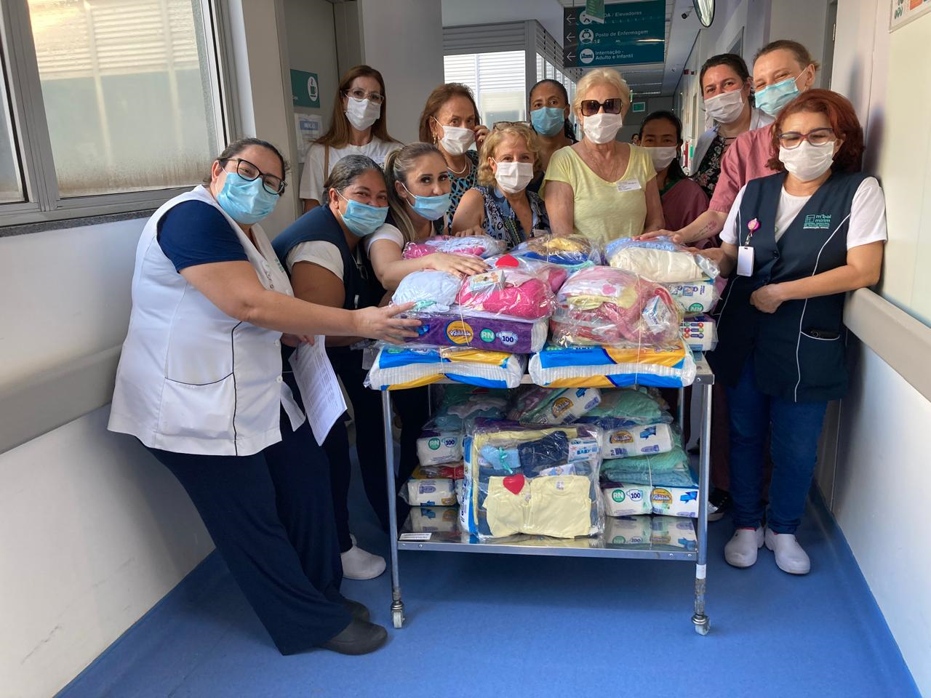
Doações 2025
CAP do Bem
Distribuição de Marmitas
•Pessoas em situação de rua – 720 marmitas| 235 roupas.
Alimentos – Jogos de Basquete
•Associação Cultural e Social Zoe Ovo Manifest - 62 kg.
Doação de associados
•Leitura para Todos – 1.085 livros|115 CDs e DVDs|51 eletrônicos;
•CAP Integra – 378 livros;
•Associação Camino School – 140 livros;
•ABEGUI - 334 roupas |192 brinquedos |68 sapatos|71 utensílios de casa;
•instituto Sonhadores da Fé - 614 roupas |66 brinquedos |74 sapatos|141 utensílios para casa;
•Igreja Batista Restauração em Cristo - 360 roupas |30 brinquedos |54 sapatos|122 utensílios de casa;
•Ong Madrinhas da Vida- 434 roupas |106 brinquedos |50 sapatos|170 utensílios de casa;
•NASCER- 411 roupas |30 brinquedos |108 sapatos|254 utensílios de casa
•Casa Nossa Senhora do Brasil - 545 roupas |226 brinquedos |92 sapatos|119 utensílios de casa;
•Tampinhas que Curam – 60,95 Kg de tampinhas plásticas;
•Colaborador: Ronaldo Pereira Leal – 48 Fraldas.
Maio
Doação Club Athletico Paulistano
•Colaborador: Eduardo Antônio Gonçalves – 1 Cadeira de rodas;
•Ong Madrinhas da Vida- 5 Mesas redondas|4 Cadeiras.
Chave do Coração
Doação de associados
• Instituto de Pesquisa da Cozinha Brasileira – 27,5 Kg de alimentos|37 Revistas;
•Hospital Dr Moyses Deutsch – 160 Produtos de higiene|240 Roupas de bebê.
Doação Club Athletico Paulistano
• Colaboradora: Nathalia Naim Kahil - 1 Kit Maternidade;
• Colaborador: Victor Hugo Santos Chaves - 1 Kit Maternidade;
•Hospital Dr Moyses Deutsch – 8000 fraldas|365 Roupas de bebê.
Desenvolvimento Social

Slide 9
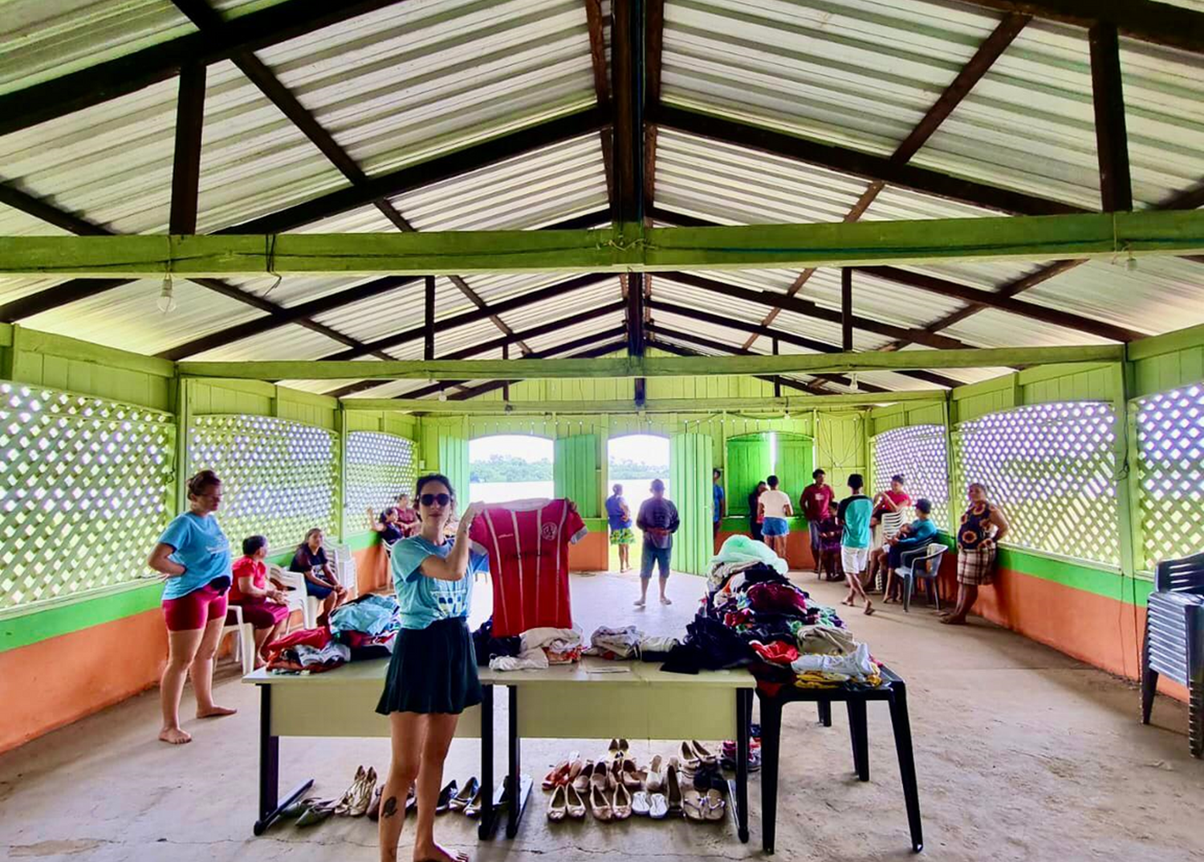
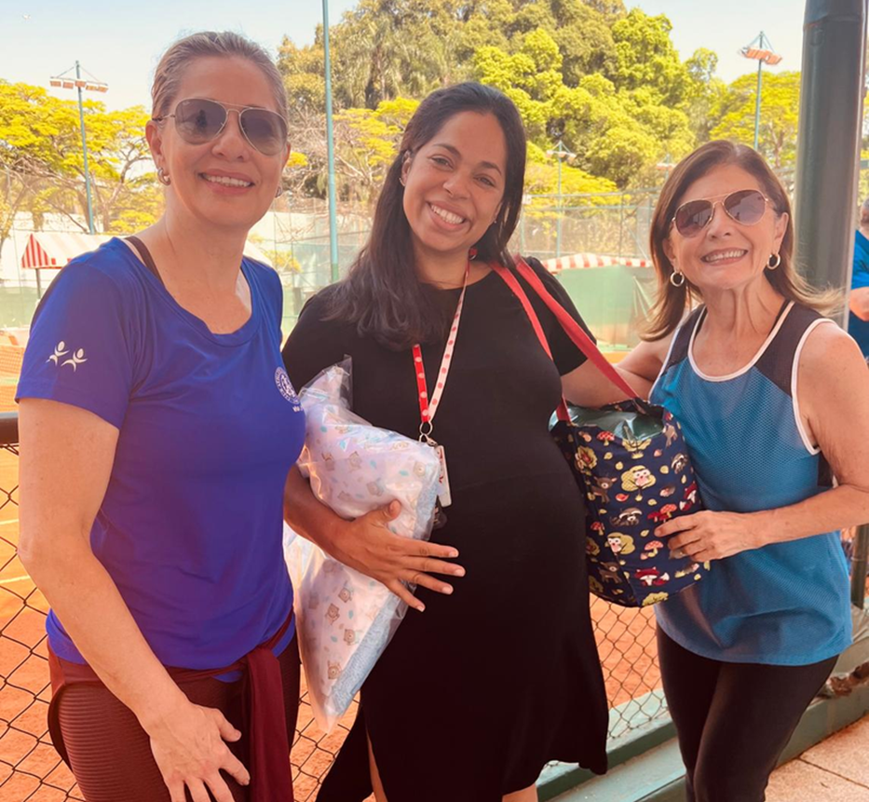
Doações 2025
CAP do Bem
Distribuição de Marmitas
•Pessoas em situação de rua – 720 marmitas|225 roupas|500 cobertores|144 kg de ração.
Doação de associados
•Leitura para Todos – 880 livros|21 CDs e DVDs|20 eletrônicos;
•CAP Integra – 169 livros | 80 Jogos game ;
• Ministério Adoradores da Última Hora - 931 roupas |65 brinquedos |74 sapatos|515 utensílios de casa;
•instituto Sonhadores da Fé - 340 roupas |158 brinquedos |116 sapatos|223 utensílios para casa;
•Ong Alicerce do Bem - 160 roupas |42 brinquedos|60 utensílios de casa;
•Associação Comunitária Pequeno Principe - 515 roupas |113 brinquedos |99 sapatos|286 utensílios de casa;
•Tampinhas que Curam – 92 Kg de tampinhas plásticas |49,2 kg de lacres;
•Colaborador: Ronaldo Pereira Leal – 48 Fraldas.
Junho
Doação Club Athletico Paulistano
•Família de Ubiratan Gomes – 2 cestas básicas;
•Unidown Instituto Social – 20 cestas básicas;
•Atletas do Judô do CAP – 20 cestas básicas;
•Atletas de Esgrima do CAP - 6 cestas básicas.
Chave do Coração
Doação de associados
• Ministério Adoradores da Última Hora – 99 Roupas de frio | 26 itens de maternidade;
• Instituto Renovação – 99 Roupas de frio.
Desenvolvimento Social

Slide 10
Doações 2025
CAP do Bem
Distribuição de Marmitas
•Pessoas em situação de rua – 900 marmitas|354 roupas
Doação de associados
•Leitura para Todos – 1.086 livros|619 CDs e DVDs|115 eletrônicos|235 Óculos|31 Caixas de Óculos;
•CAP Integra – 186 livros|190 DVDs;
•Associação Camino Schooll- 116 Livros;
•Associação Comunitária Fazendinha Osasco - 912 roupas |221 brinquedos |106 sapatos|112 utensílios para casa;
•Associação Clube de Mães Alieta - 725 roupas|210 brinquedos|35 sapatos|168 utensílios de casa;
•Igreja Batista Restauração em Cristo- 372 roupas|166 brinquedos|43 sapatos|109 utensílios de casa;
•Instituto em Defesa da Cidadania - 399 roupas|115 brinquedos|45 sapatos|131 utensílios de casa;
•Instituto Hatus– 532 Roupas|25 Brinquedos|65 Sapatos|272 Utensílios de Casa
•Associada: Paula Regina F. R. Valente – 37 Uniformes Escolares Dante
•Colaborador: Ronaldo Pereira Leal – 92 Fraldas.
Julho
Doação Club Athletico Paulistano
•Família de Ubiratan Gomes – 2 cestas básicas;
•Unidown Instituto Social – 20 cestas básicas;
•Atletas do Judô do CAP – 20 cestas básicas;
•Atletas de Esgrima do CAP - 6 cestas básicas.
•Colaborador: Rogerio Rodrigues Barreto – 1 Cadeira de rodas
Chave do Coração
Doação Club Athletico Paulistano
• Instituto Renovação – 529 Materiais de construção
Desenvolvimento Social

Slide 11
Doações 2025
CAP do Bem
Distribuição de Marmitas
• Pessoas em situação de rua – 720 marmitas|173 roupas|144 kg de ração.
Alimentos – Jogos de Basquete
• Instituto Lance Certo - 114 kg.
•Associação Talentos do Capão – 132kg.
Doação de associados
• Leitura para Todos – 1.579 Livros|526 CDs e DVDs|60 Eletrônicos;
• CAP Integra – 200 Livros
• Associação Camino Schooll- 73 Livros
• Instituto Sonhadores da Fé – 1.166 Roupas |86 Brinquedos |72 Sapatos|105 Utensílios para casa;
• Associação Comunitária Pequeno Principe - 546 Roupas |103 Brinquedos |15 Sapatos|142 Utensílios de casa;
• Casa Nossa Senhora do Brasil – 2.170 Roupas |80 Brinquedos |90 Sapatos|197 Utensílios de casa;
• Instituto Hatus – 1.368 Roupas |1 Brinquedo |431 Sapatos|179 Utensílios de casa;
• NASCER – 783 Roupas |155 brinquedos |107 Sapatos|389 Utensílios de casa;
• Assumme- 997 Roupas |111 Brinquedos |98 Sapatos|101 Utensílios de casa | 44 Equipamentos Ortopédicos;
• Associação OVO Manifest- 290 Roupas |22 Brinquedos |99 Sapatos|144 Utensílios de casa;
• ABEGUI - 956 Roupas |102 Brinquedos |106 Sapatos|206 Utensílios de casa
• Colaborador: Ronaldo Pereira Leal – 38 Fraldas.
• Associada: Paula Regina Fujissawa – 23 Uniformes Escolares
Agosto
Doação Club Athletico Paulistano
• Família de Ubiratan Gomes – 6 cestas básicas;
• Unidown Instituto Social – 60 cestas básicas;
• Atletas do Judô do CAP – 60 cestas básicas;
• Atletas de Esgrima do CAP - 18 cestas básicas.
• Instituto Lapin – 19 mobiliários
• Instituto em Defesa da Cidadania – 31 mobiliários
• ADD – 283 Materiais Esportivos
•Colaborador: Leandro Monte de Souza – 1 Cadeira de rodas;
Chave do Coração
Doação de associados
• Instituto Renovação – 2 Cadeiras de Banho
• Colaborador: Jorge Alves – 1 Kit Maternidade
Desenvolvimento Social

Slide 12
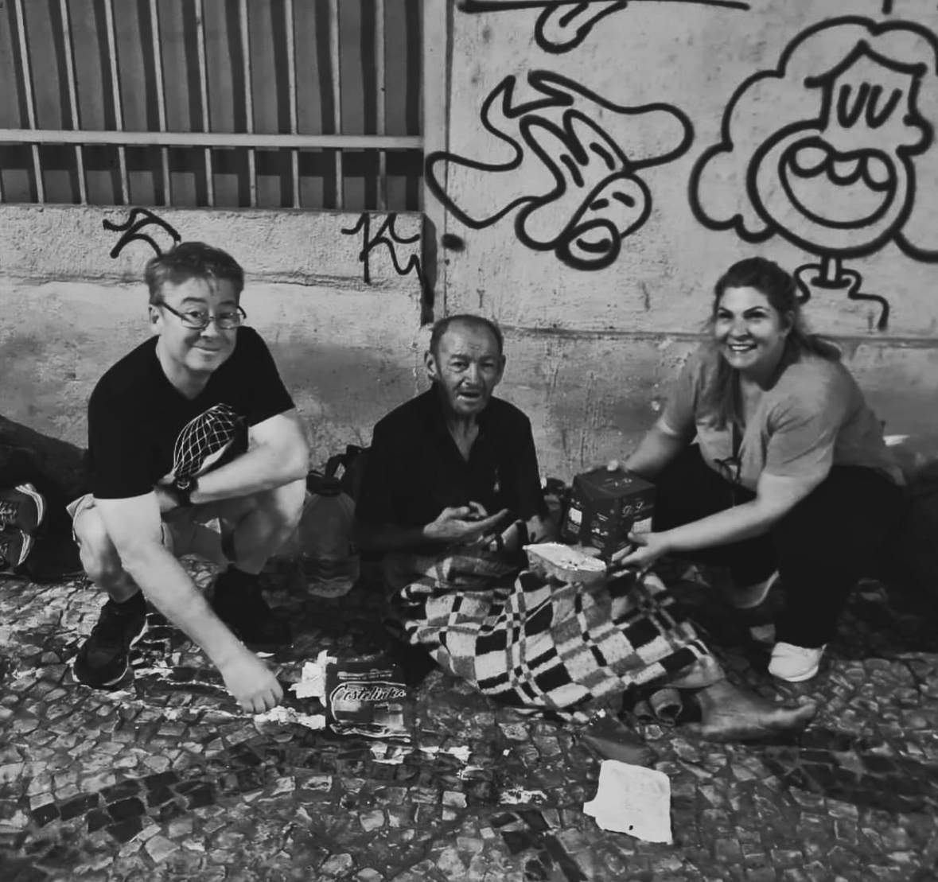
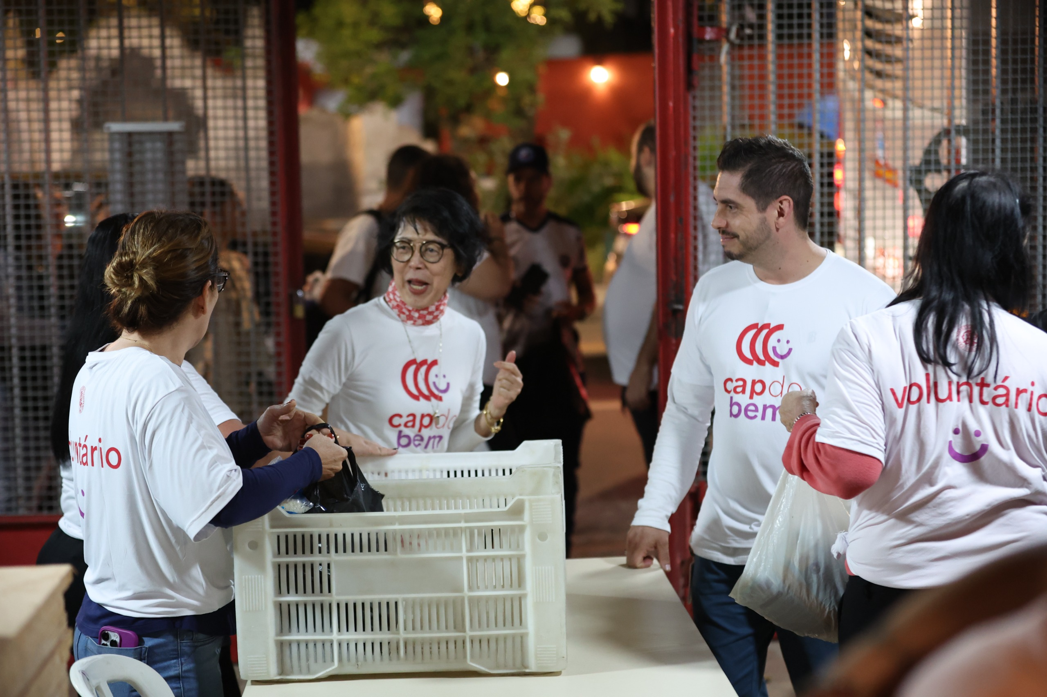
Doações 2025
CAP do Bem
Distribuição de Marmitas
• Pessoas em situação de rua – 900 marmitas.
Alimentos – Jogos de Basquete
• B11 Associação Desportiva e Cultural de Basketball – 62 kg.
• Associação OVO Manifest – 161 kg.
Doação de associados
• Leitura para Todos – 739 Livros|376 CDs e DVDs|84 Eletrônicos | 80 Revista | 76 Brinquedos | 198 Roupas | 54 Sapatos | 37 Utensílios de casa;
• CAP Integra – 107 Livros;
• ONG Madrinhas da Vida – 1.621 Roupas |108 Brinquedos |115 Sapatos|438 Utensílios de casa;
• ONG Alicerce do Bem – 352 Roupas |92 Brinquedos |35 Sapatos|80 Utensílios de casa;
• Associação Comunitária Fazendinha Osasco – 1.012 Roupas | 44 Sapatos | 78 Brinquedos | 88 Utensílios de casa;
• Associação Aliança de Misericórdia - 805 Roupas|87 Sapatos|192 Utensílios de casa;
• Colaborador: Ronaldo Pereira Leal – 300 Fraldas.
Doação Club Athletico Paulistano
• Casa Nossa Senhora do Brasil – 56 mobiliários;
• Instituto Lapin – 34 mobiliários | 470 Blocos sextavados
• Instituto Drible Certo - 4 bancos longarina.
• Instituto Drible Certo – 6 Espelhos.
• Colaborador: Douglas Eduardo de Brito Vieira – 1 Cadeira de rodas.
Setembro
Chave do Coração
Doação de associados
• Associação Missão Belém – 190 Fraldas;
Doação Club Athletico Paulistano
• Fraternidade dos Irmãos Franciscanos – 500 fraldas
• Associação Missão Belém – 800 fraldas
Desenvolvimento Social

Slide 13
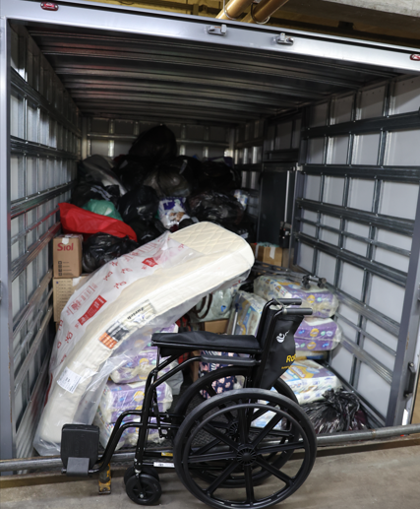
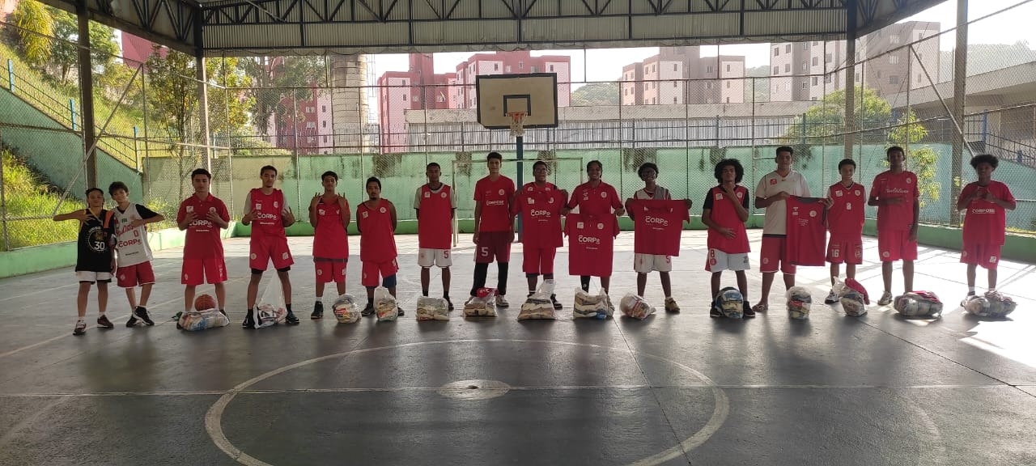
Doações 2025
CAP do Bem
Distribuição de Marmitas
• Pessoas em situação de rua – 720 marmitas |203 roupas | 144 kg de Ração.
Alimentos – Acampamento Virada Paulistano
• Instituto Lance Certo – 210 kg.
• Associação OVO Manifest – 161 kg.
Alimentos – Jogos de Vôlei
• Assumme – Associação Para um Mundo Melhor – 1.162 kg;
• B11 Associação Desportiva e Cultural de Basketball – 581 kg;
• ADD – Associação Desportiva para Deficientes – 612 kg.
Alimentos – Jogos de Basquete
• Associação OVO Manifest – 605 kg.
Doação de associados
• Leitura para Todos – 721 Livros|332 CDs e DVDs|70 Eletrônicos | 9 Pastas;
• CAP Integra – 351 Livros;
• Associação Clube de Mães Alieta – 783 Roupas |138 Brinquedos |87 Sapatos|190 Utensílios de casa;
• Casa Nossa Senhora do Brasil – 757 Roupas |177 Brinquedos |83 Sapatos|205 Utensílios de casa;
• Igreja Batista Restauração em Cristo – 630 Roupas | 150 Sapatos | 96 Brinquedos | 220 Utensílios de casa;
• Instituto Lapin - 461 Roupas|38 Sapatos|87 Brinquedos |16 Utensílios de casa;
•LALEC – 187 Brinquedos|410 Roupas|47 Sapatos|96 Utensílios de casa
• Assumme – Associação Para um Mundo Melhor – 20 Equipamentos médicos|458 Roupas|62 Sapatos|45 Utensílios de casa
• NASCER – 124 Binquedos|75 Roupas|19 Sapatos|108 Utensílios de casa
Outubro
• Associação Comunitária Pequeno Príncipe – 353 Livros |125 Brinquedos|96 Toalhas|20 Materiais Escolares|90 Lancheiras|23 Bolos|180 Kits Lanches;
Doação Club Athletico Paulistano
• Instituto Lance Certo – 7 Jump;
• Instituto Drible Certo – 6 Espelhos.
Chave do Coração
Doação de associados
• Ministério Adoradores da Última Hora – 24 Brinquedos;
• Colaboradora: Carla Edlaine da Silva - 1 Kit Maternidade;
Doação Club Athletico Paulistano
• Instituto Renovação – 325 Itens de higiene | 220 Itens de limpeza | 40 Cestas Básicas;
• Fraternidade dos Irmãos Franciscanos – 249 Itens de alimentos;
• Centro de Cidadania SMP – 47 Itens de Pintura | 30 Cobre Leito
• Abrigo dos Velhinhos Frederico Ozanam – 455 kg de proteína| 22 Itens Hospitalares;
• Associação Assindes Sermig – 1 Cadeira de Rodas;
• Instituto Sonhadores da Fé – 91 Brinquedos|335 Roupas|22 Sapatos|66 Utensílios de casa;
• Colaborador: Ronaldo Pereira Leal – 16 Fraldas;
• Associada: Paula Regina Fujissawa – 36 Uniforme Escolar;
• Tampinhas que Curam – 60,25kg Tampinhas plásticas | 20,15kg Lacre;
• Associação Beneficente Santa Fé – 1 Quadro artístico
Desenvolvimento Social

Slide 14
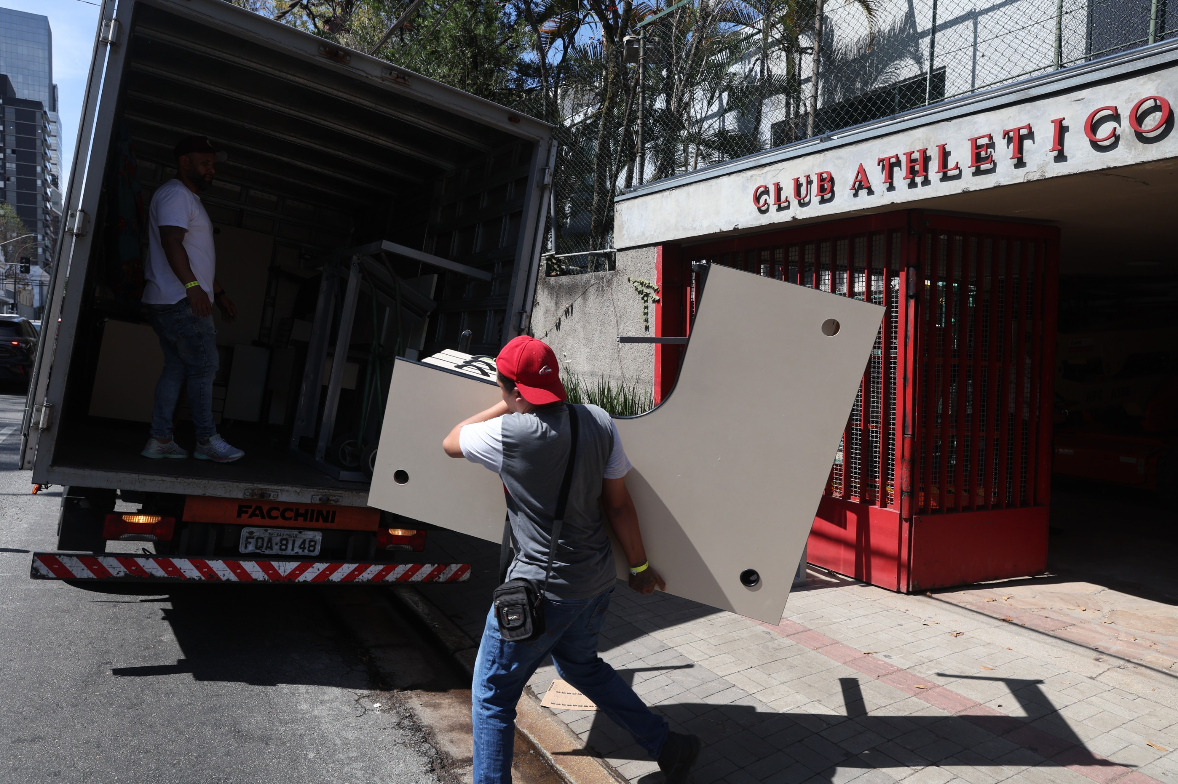
Doações 2025
CAP do Bem
Distribuição de Marmitas
• Pessoas em situação de rua – 720 marmitas |49 roupas.
Alimentos – Jogos de Vôlei
• Instituição Drible Certo – 369 kg.
• Instituição Lance Certo – 369 kg.
• B11 Associação Desportiva e Cultural de Basketball – 381 kg
• Associação Esportiva Talentos do Capão – 503 kg
Alimentos – Jogos de Basquete
• Instituição Futuros Craques – 697 kg.
Doação de associados
• Leitura para Todos – 1.958 Livros|1.484 CDs e DVDs|114 Eletrônicos | 80 Revista | 76 Brinquedos | 198 Roupas | 54 Sapatos | 37 Utensílios de casa;
• CAP Integra – 513 Livros;
• Associação Camino Schooll – 79 Livros;
• Associação Esportiva Talentos do Capão – 15 Itens de Ballet;
• Associação Comunitária Pequeno Príncipe – 1.612 Roupas | 103 Sapatos | 255 Brinquedos | 583 Utensílios de casa;
• ABEGUI - 501 Roupas| 75 Brinquedos |21 Utensílios de casa;
• Centro de Apoio a Criança Carente com Câncer CACCC- 26 Camisetas|26 Calças|26 Sapatos|26 Brinquedos|26 Panettones
• Instituto Sonhadores da Fé - 340 Roupas|170 Sapatos|122 Utensílios de casa
• Fraternidade dos Irmãos Franciscanos – 95 Decorativos de Natal;
• Associação Aliança de Misericórdia - 917 Roupas|96 Sapatos| 106 Brinquedos | 166 Utensílios de casa
• Colaborador: Ronaldo Pereira Leal – 119 Fraldas | 1 Lenço umedecido | 1 Pomada de assadura;
Novembro
Doação Club Athletico Paulistano
• Tampinhas que Curam – 106,55kg Tampinhas plásticas | 6,05kg Lacre;
• Instituto Lance Certo – 2 Estantes| 2 Baús de Madeira;
• ADD Associação Desportiva para Deficientes – 4 Traves de Futebol;
• Professor de Judô Douglas Vieira – 40 Cestas Básicas
• Professor de Esgrima Regis Trois de Avila – 12 Cestas Básicas
• B11 Associação Desportiva e Cultural de Basketball – 60 Bolas de Basquete | 1 Carrinho Telado Gaiola;
• Associação Assindes Serming- 3 Bebedouros 50L
• Instituto em Defesa da Cidadania 3 Milen – 1 Spot Sobrepor Directon | 1 Estante para Livros | 2 Kits 3 Estantes para Livros | 1 Organizador de Brinquedos | 12 Tintas
Chave do Coração
Doação de associados
• Associação Missão Belém – 190 Fraldas;
• Colaboradora: Alessandra Cristina Silveira de Oliveira - 1 Kit Maternidade;
• Colaboradora: Roseli Reis Ferreira - 1 Kit Maternidade;
• Colaboradora: Shirla da Silva Gonçalves - 1 Kit Maternidade;
Doação Club Athletico Paulistano
• Associação Benef a Mão Branca Amparo Idosos – 100 Fraldas M | 100 Fraldas G | 92 Fraldas XG
• Associação Missão Belém – 1.590 Itens de higiene
Desenvolvimento Social

Slide 15
Doações 2025
CAP do Bem
Distribuição de Marmitas
• Pessoas em situação de rua – 900 marmitas |144 kg de ração | 180 Chocottones | 1.620 Itens de Higiene Pessoal
Alimentos – Jogos de Basquete
• Instituto Drible Certo – 138 kg de Alimentos
Doação de associados
• Leitura para Todos – 952 Livros|233 CDs e DVDs| 95 Eletrônicos
• CAP Integra – 502 Livros; | 193 CDs e DVDs
• Instituto Em Defesa da Cidadania – 500 Livros;
• Associação Camino Schooll – 102 Livros;
• Instituto Em Defesa da Cidadania – 100 Pães de Mel;
•LALEC – 25 Luminárias|3 Carrinhos
•NASCER – 1181 Roupas |100 Brinquedos |325 Sapatos| 320 Utensílios de casa;
• Fraternidade dos Irmãos Franciscanos – 30 Decorativos de Natal;
• Associação Para um Mundo Melhor – 22 Equipamentos Médicos;
• Associação das Voluntárias do Hospital Infantil Darcy Vargas – 40 Brinquedos
• Associação Comunitária Fazendinha Osasco – 2133 Roupas |175 Brinquedos |272 Sapatos| 856 Utensílios de casa;
• Associação Aliança de Misericórdia – 1542 Roupas | 120 Camisetas | 120 Calças | 290 Sapatos | 185 Brinquedos | 212 Utensílios de Casa | 120 Panettones 500g;
• Instituto Sonhadores da Fé – 380 Roupas | 31 Sapatos | 206 Brinquedos | 241 Utensílios de casa | 2 Móveis;
• Alicerce do Bem – 40 Camisetas | 40 Calças | 40 Sapatos | 40 Brinquedos | 40 Panettones;
• Ministério Adoradores da Última Hora – 101 Camisetas | 101 Calças | 101 Sapatos | 101 Brinquedos | 101 Panettones;
• Colaborador: Ronaldo Pereira Leal – 60 Fraldas
• Paróquia da Assunção de Nossa Senhora – 900 Itens para Cesta Básica
• Tampinhas que Curam – 103,5kg Tampinhas plásticas | 5,75kg Lacre;
Dezembro
Doação Club Athletico Paulistano
• Instituto Lance Certo – 18 Bolas de Basquete;
• B11 Associação Desportiva e Cultural de Basketball – 130 Chocottones 400g;
• Professor de Judô Douglas Vieira – 80 Cestas Básicas
• Professor de Esgrima Regis Trois de Avila – 24 Cestas Básicas;
• Instituto em Defesa da Cidadania 3 Milen – 4 Lixeiras | 1 Mesa de Air Hockey | 6 Puff’s Redondos
• Instituto Renovação – 14 Cestas Básicas;
• Associação Comunitária Pequeno Príncipe – 4 Lixeiras
• Ministério Adoradores da Última Hora – 22 kg de Alimentos | 20 kg de Proteína
Chave do Coração
Doação de associados
• Associação Assindes Serming – 840 Itens para Cesta Básica;
• Fraternidade dos Irmãos Franciscanos – 3 Notebooks
Doação Club Athletico Paulistano
• Fraternidade dos Irmãos Franciscanos – 5 Chesters | 12 Cestas Básicas | 30 Cadeiras Plásticas | 200 Itens de Higiene Pessoal
• Fraternidade Irmã Clara – 9 Chesters | 20 Cestas Básicas;
• Comunidade Terapêutica Logos – 120 Litros de Leite | 5 Chesters
• Associação Cada Madre Teodora dos Idosos – 240 Litros de Leite | 15 Pacotes de Amido de Milho | 65 Produtos de Limpeza | 63 Unidades de Cereal em Pó 360g | 10 Chesters
• Instituto Renovação – 6 Chesters
• Ministério Adoradores da Última Hora – 360 Itens para Cesta Básica;
•LALEC – 10 Água Sanitária | 360 Fraldas M | 360 Fraldas G | 2.070 Itens Hospitalares
Desenvolvimento Social

Slide 16
Desenvolvimento Social
Para mais informações entre em contato conosco.
11 3065-8111 ou e-mail: desenvolvimentosocial@paulistano.org.br

Slide 17

Desenvolvimento
Social
#
IGUALDADE
RESPEITO
COMPROMISSO
BEM-ESTAR

